Slide 1
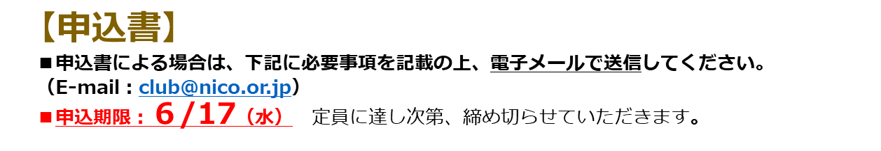
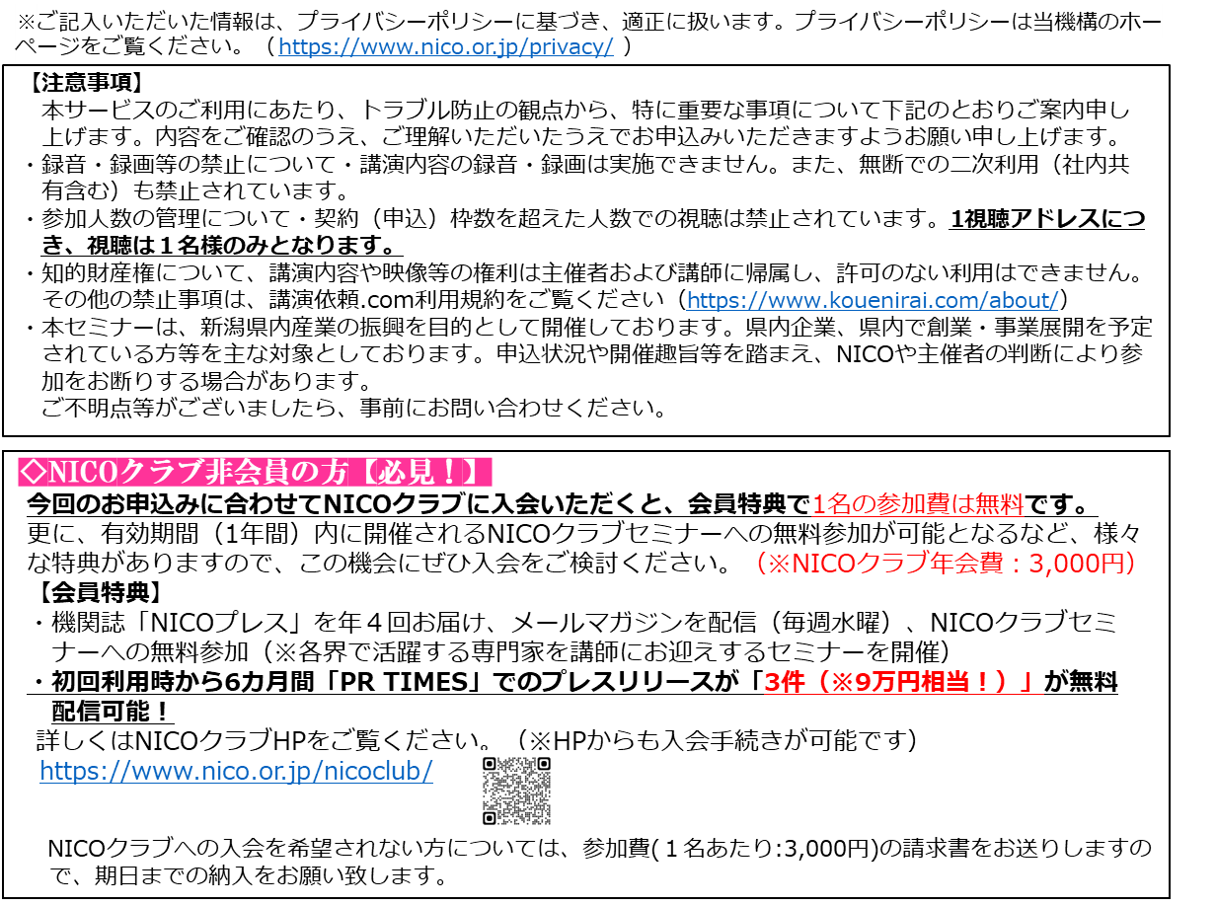
第8８回NICOクラブオンラインセミナー (６/24（水）18：00～19：15)
会社名 ・ 個人名 |  |  |  | 業種 | 業種
 | どちらかに✔をいれてください。 □ NICOクラブ会員の方（１社１名無料） □ 非会員の方 |  |  | NICOクラブ 入会希望 | NICOクラブ 入会希望 | □有 ・□無
住 所 | 〒
ＴＥＬ |  |  | E-mail
参加される方の情報を以下に入力してください。
参加者名 |  | 部署名・役職名 | ※どちらかに☑を入れてください。 | E-mail (視聴用アドレス）
 |  |  | □第１・２部どちらも参加 □第１部のみ参加
KATARI

